Slide 1
Развитие познавательной активности школьников на уроках и во внеурочной деятельности в процессе выполнения индивидуальной проектной работы
Педагог-психолог
ГБОУ лицей №226
Фрунзенского района Санкт-Петербурга
Еременко Ирина Александровна
27.09.2018

Slide 3
Выход на «Проект..» или под прикрытием «Проекта…» ???
Проведение классных часов - дискуссий:
- «Письма о добром»
- «Ценность человеческой жизни»
Старшеклассники проводят классные часы для младших (объясняя другим – объясняю себе):
- «Праздник Дружбы» ( 5 класс для 1 классов)
- «Компьютерная зависимость» (7 класс для 3 классов)
Внеурочная деятельность «Конфликтология»
(индивидуальный и групповой проект)
Индивидуальная работа (постепенная направляемая смена темы в процессе работы в зависимости от проблемы (интереса) ребенка)

Slide 4
Дети со статусом «Ребенок-инвалид» или «Ребенок с ОВЗ» по заключению ТПМПК
(с рекомендациями)
Психолог , (учитель) мама помогает
Проект с профориентационным уклоном
Дети со «скрытыми ОВЗ»
(без рекомендаций)
Учитель, психолог помогает учителю
в выборе темы проекта

Slide 5
Атмосфера безопасности
Сокрытие инвалидности или статуса ОВЗ ребенком или родителями
Манипулирование инвалидностью или статусом ОВЗ
Ребенок не знает о своей инвалидности или о статусе ОВЗ

Slide 6
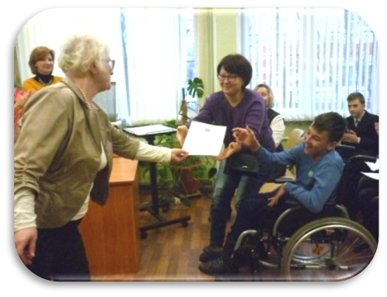
1. Работать совместно со службой сопровождения (МПКонсилиум)
(педагог-психолог, социальный педагог, воспитательная служба,
МО классных руководителей)
2. Ориентироваться на профориентационный проект
3. Включать в групповые проекты с конкретным заданием
4. Выбор темы проекта связать с интересами и особенностями развития ребенка
5. Обязательное планирование по срокам
6. Включение интересных элементов (интервью, анкетирование класса…)
7. Метод «пропущенной строки» (ручки разного цвета)
8. Давать на дом задания «Спроси, что родители думают на эту тему…»
9. Социализация. Необходим опыт публичных выступлений

